Slide 1
ЭВМ «SAKURA: электронная школа
автоматизирует процесс зачисления детей
с 6 - 7 лет.
в школьные образовательные учреждения
Внешнее руководство для родителей

Slide 2
Цели системы:
-Обновление регламента государственной услуги с учетом современных технологий;
- Предоставление свободы выбора школы для родителей;
- Снижение контакта родителя и услугодателя, исключение риска коррупции.

Slide 3
Для работы с внешним порталом родителям или иным законным представителям необходимо открыть окно браузера и перейти по ссылке:
http://school.rudoo.idhost.kz/ .

Slide 4
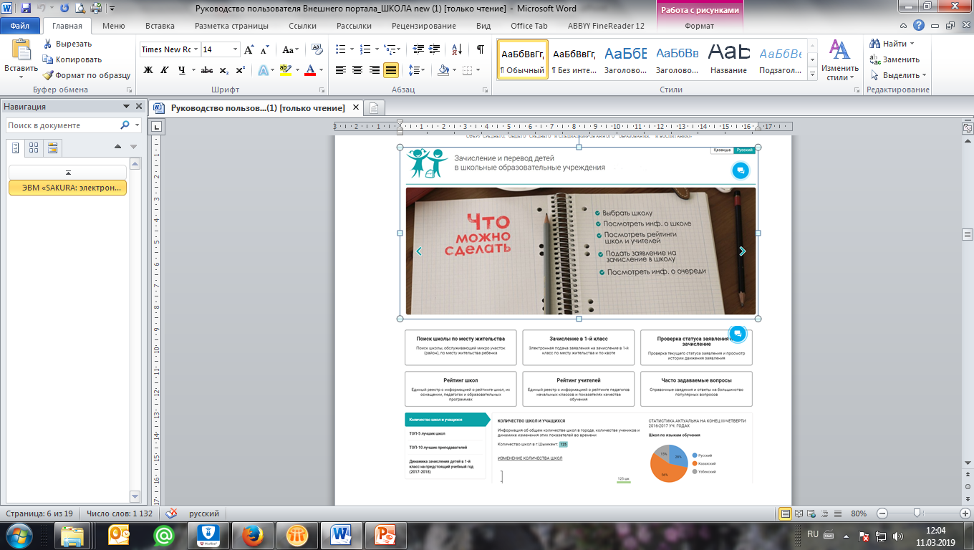

Slide 5
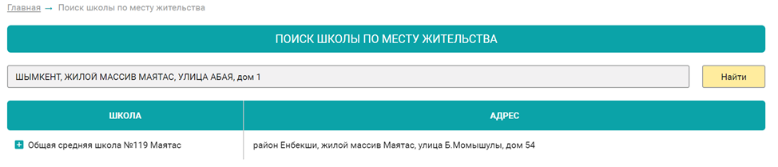
РАЗДЕЛ «ПОИСК ШКОЛЫ ПО МЕСТУ ЖИТЕЛЬСТВА»
При переходе в раздел «Поиск школы по месту жительства» на главной странице Внешнего портала можно воспользоваться поиском школы. Предоставляется возможность просмотра списка школ и их адресов.

Slide 6
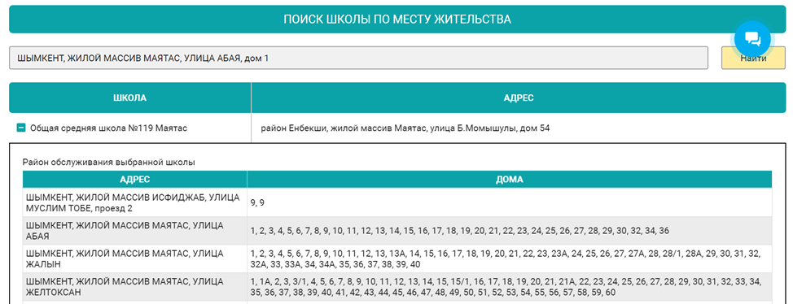
При выборе школы появляется информация о районах обслуживания выбранной школы.
Предоставляется информация о школе, информация о качестве обучения, рейтинг и педагогический состав.
Есть возможность подать заявление на получение квоты для зачисления ребенка в 1-й класс без привязки к месту жительства.

Slide 7
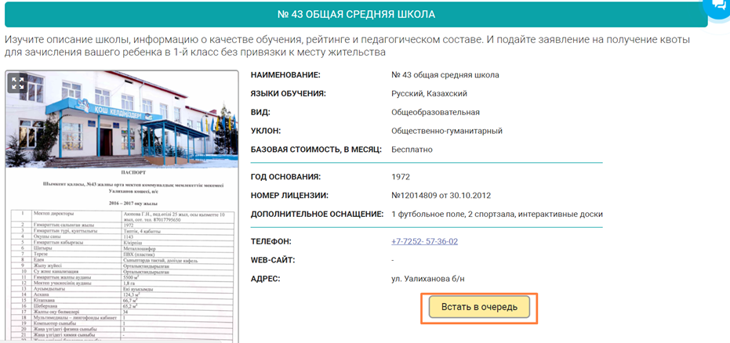
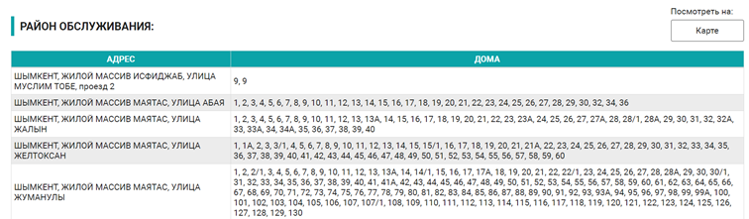

Slide 8
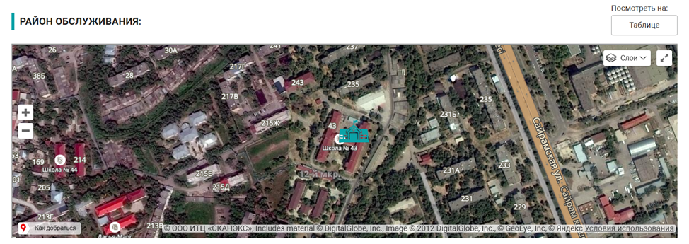
При нажатии на кнопку посмотреть на: «Карте», информация о школах отображается в виде меток расположенных на карте.
Для того чтобы просмотреть паспорт школы нужно выбрать «Перейти к школе». «Паспорт школы» содержит информацию о руководстве, начальной школе, фото школы, рейтинге школы, дополнительных образовательных программах.

Slide 9
РАЗДЕЛ «ЗАЧИСЛЕНИЕ В 1-Й КЛАСС»
При переходе в раздел «Зачисление в 1-й класс» на главной странице Внешнего портала осуществляется переход на страницу подачи заявления на зачисление в 1-й класс.
Заявление можно подать в школу по месту жительства, а так же по квоте, т.е. не по месту жительства.
Период приема заявления осуществляется с 1 июня по 30 августа.

Slide 10
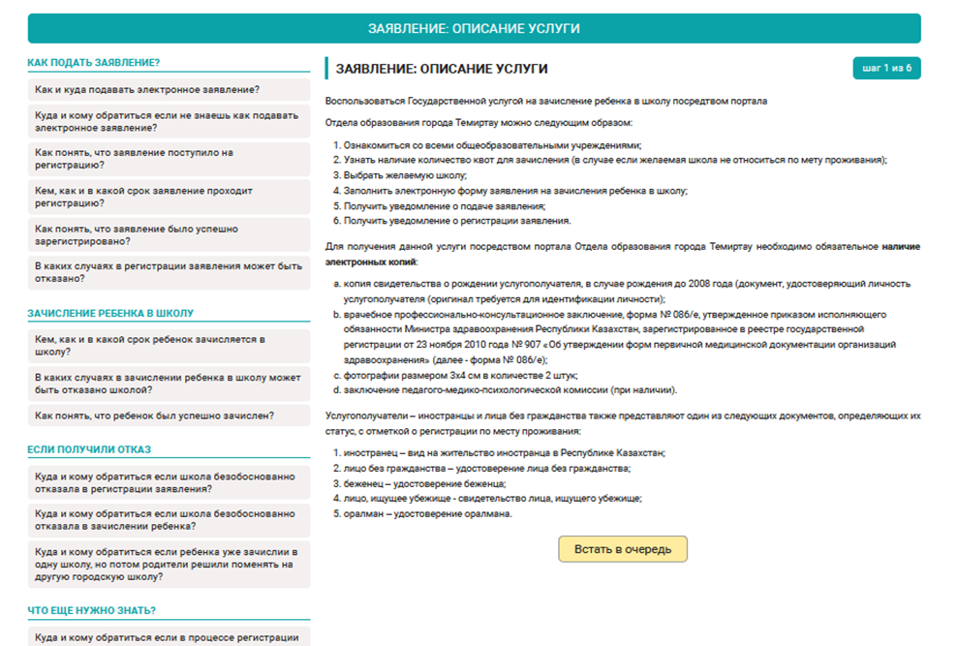
Шаг 1. Для получения Услуги необходимо нажать на кнопку «Встать в очередь»

Slide 11
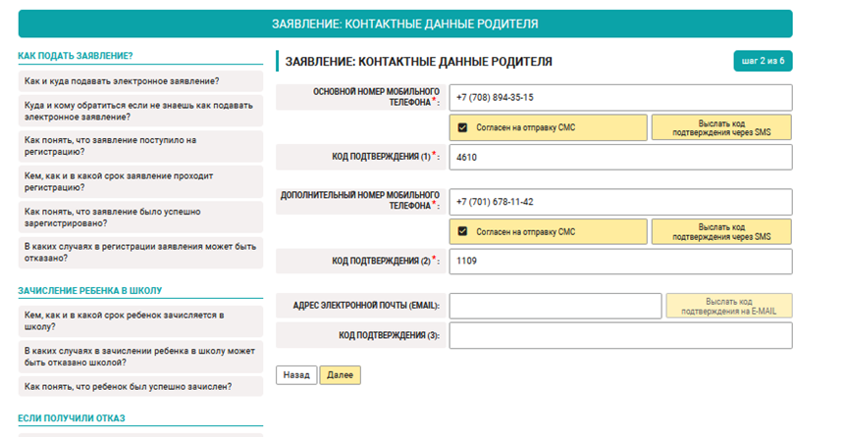
Шаг 2. Заполнение контактных данных родителя
! Обратите внимание - поля, отмеченные знаком «*» обязательные для заполнения.

Slide 12
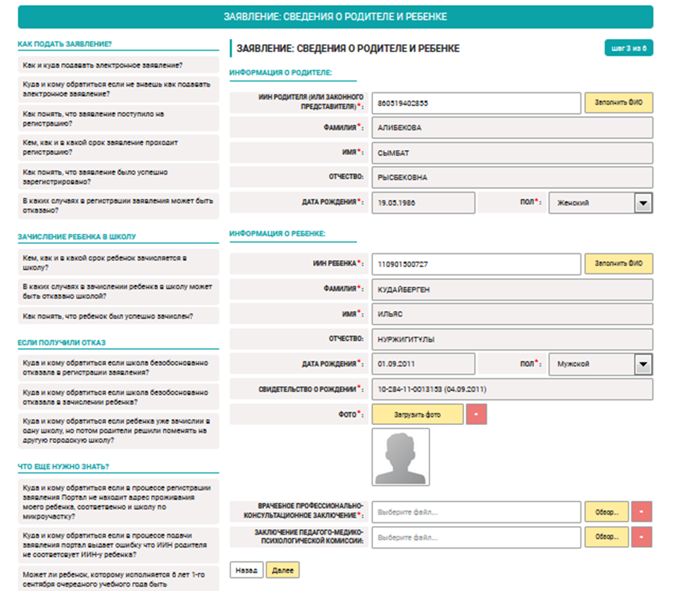
Шаг 3. Заполнение сведений о родителях и ребенке

Slide 13
В поле:
«ИИН родителя (или законного представителя)» необходимо ввести ИИН и нажать кнопку «Заполнить ФИО»,
поля: Фамилия, Имя, Отчество, Дата рождения, Пол заполнятся автоматически.
«ИИН ребенка» необходимо ввести ИИН и нажать кнопку «Заполнить ФИО»,
поля: Фамилия, Имя, Отчество, Дата рождения, Пол заполнятся автоматически.
Если в государственных базах данных нет данных об актовой записи свидетельства о рождении ребенка, пользователю необходимо приложить его в электронном формате. Для этого в поле «Свидетельство о рождении» необходимо нажать кнопку «Обзор» и выбрать свидетельство о рождении в электронном формате jpeg.

Slide 14
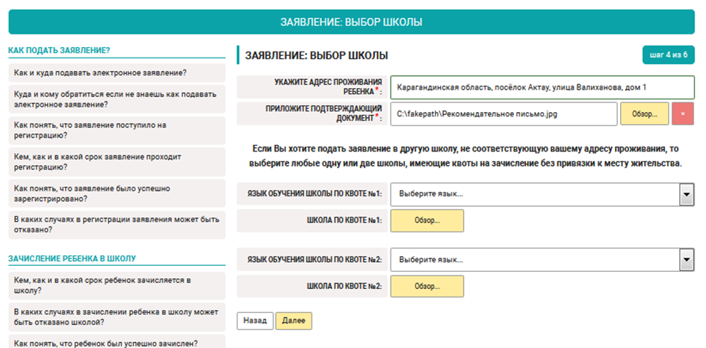
Шаг 4. Выбор школы
В поле «Адрес проживания» заполняется адрес фактического проживания ребенка. В выпадающем списке необходимо выбрать улицу и номер дома, номер квартиры заполнять не нужно.
В поле «Подтверждающий документ» необходимо прикрепить подтверждающий документ о проживании по указанному адресу проживания.

Slide 15
Для подачи заявления в другую школу, не соответствующую адресу проживания, имеющие квоты на зачисление без привязки к месту жительства, необходимо выбрать язык обучения и нажать кнопку «Обзор» . Далее выбрать из предложенного списка школу.

Slide 16
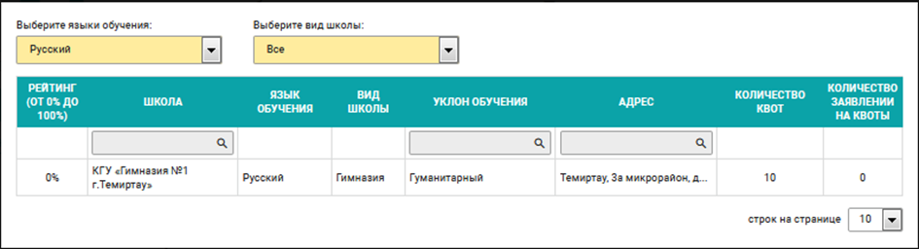

Slide 17
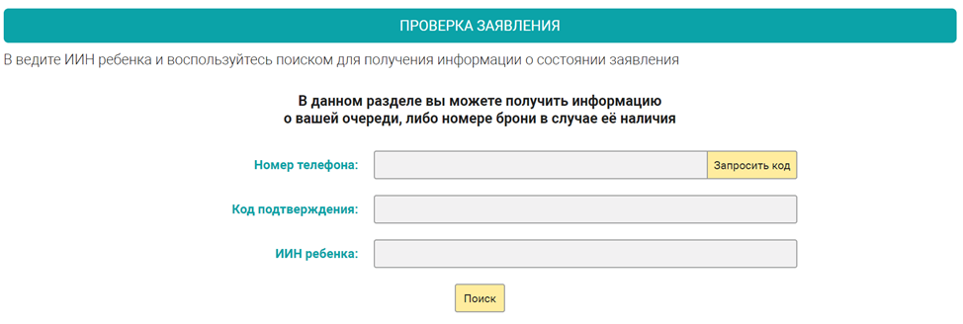
РАЗДЕЛ «ПРОВЕРКА СТАТУСА ЗАЯВЛЕНИЯ НА ЗАЧИСЛЕНИЕ»
При переходе на главную страницу внешнего портала в раздел «Проверка статуса заявления на зачисление» необходимо ввести номер телефона, код подтверждения, ИИН ребенка и воспользоваться поиском для получения информации о очереди или наличии брони.

Slide 18
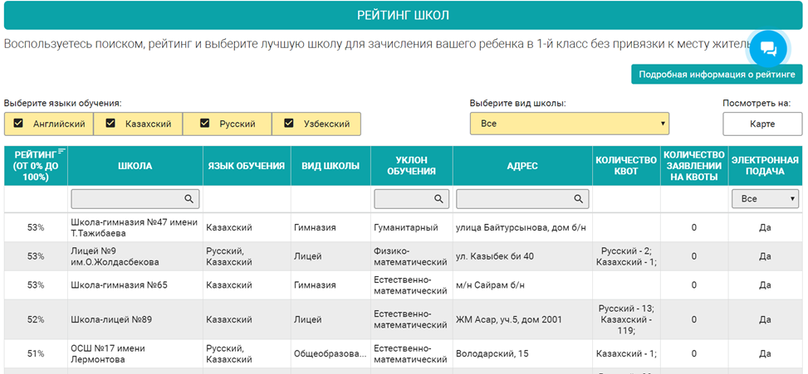
РАЗДЕЛ «РЕЙТИНГ ШКОЛ»

Slide 19
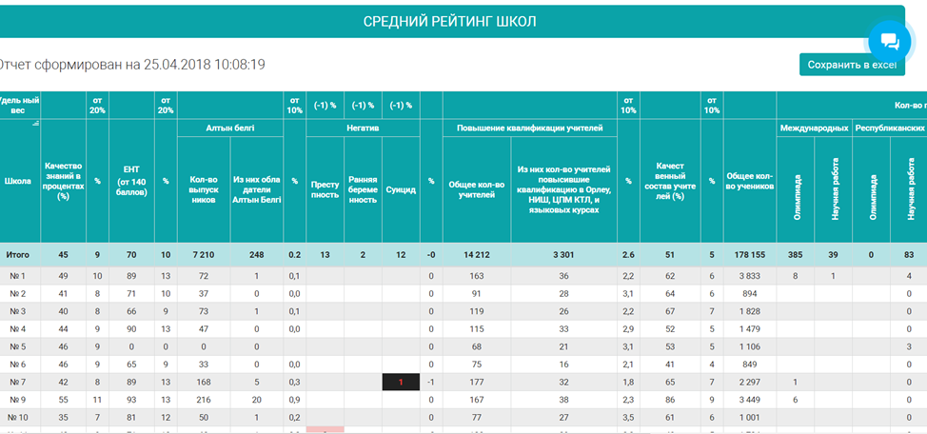
«Подробная информация о рейтинге» - подробный отчет о рейтинге школы с полной информацией.

Slide 20
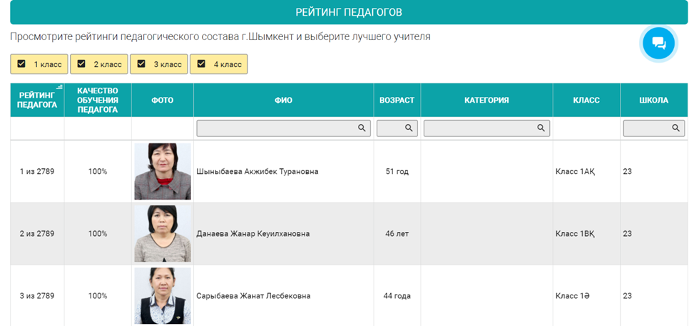
РАЗДЕЛ «РЕЙТИНГ УЧИТЕЛЕЙ»
При переходе на главную страницу внешнего портала в раздел «Рейтинг учителей» можно просмотреть рейтинг педагогов начальных классов и показатель качества обучения.
Возможность просмотра рейтинга педагогического состава и выбор лучшего учителя.

